Slide 1
Integrating MDC Web into Frameworks
Alejandro de Jesús Zepeda Flores

Slide 2
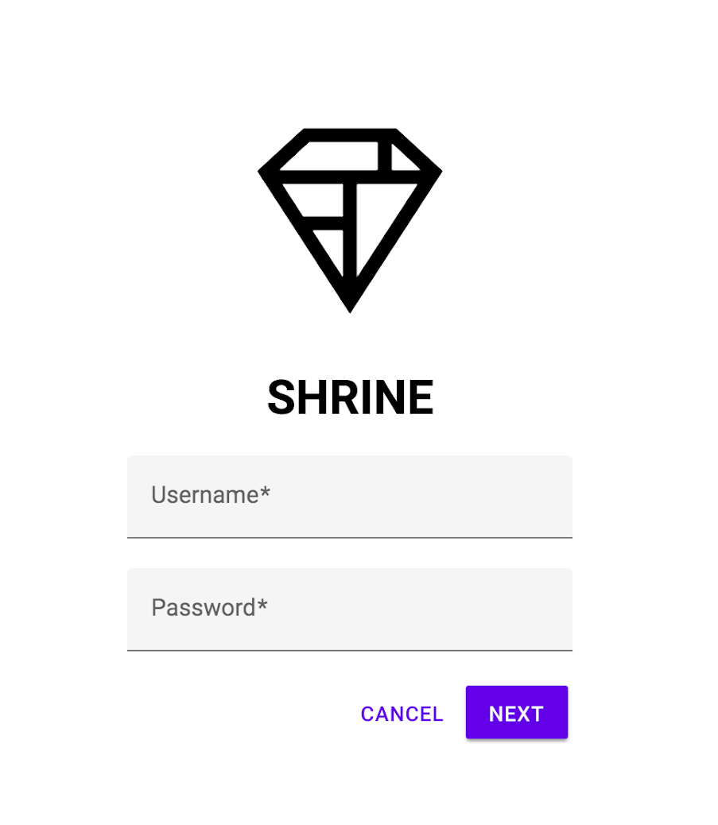
INTRODUCCIÓN
Material Design Components Web se diseñó para integrarse de la forma más fácil posible en todos y cada uno de los frameworks web. Este framework guiará a través de estrategias para integrar componentes en varios tipos de marcos.

Slide 3
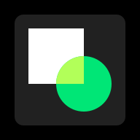
MATERIAL DESIGN COMPONENTS WEB
Los componentes de material para la web (MDC Web) ayudan a los desarrolladores a ejecutar Material Design.
Desarrollados por un equipo central de ingenieros y diseñadores de UX en Google, estos componentes permiten un flujo de trabajo de desarrollo confiable para construir proyectos web hermosos y funcionales.

Slide 4
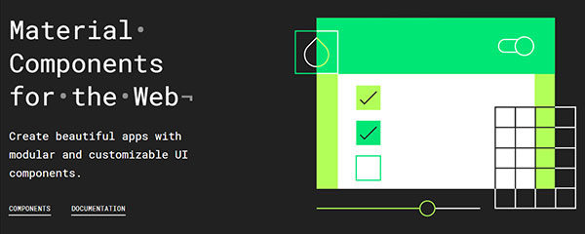
ENFOQUE
Hay dos enfoques que puede tomar para integrar nuestros componentes en frameworks: el enfoque simple y el enfoque avanzado. Ambos tienen ventajas e desventajas y se explican a continuación.

Slide 5
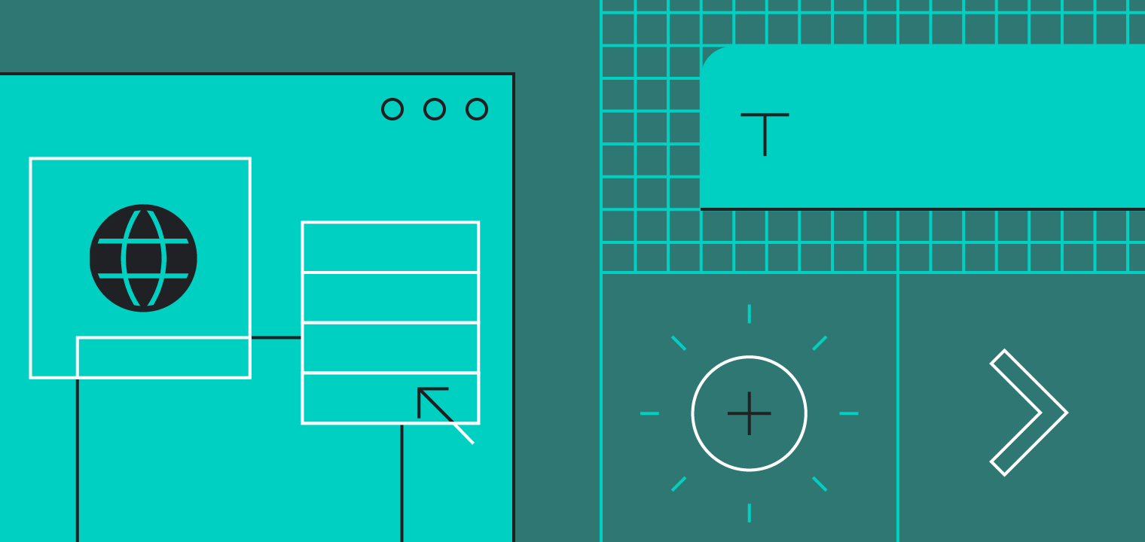
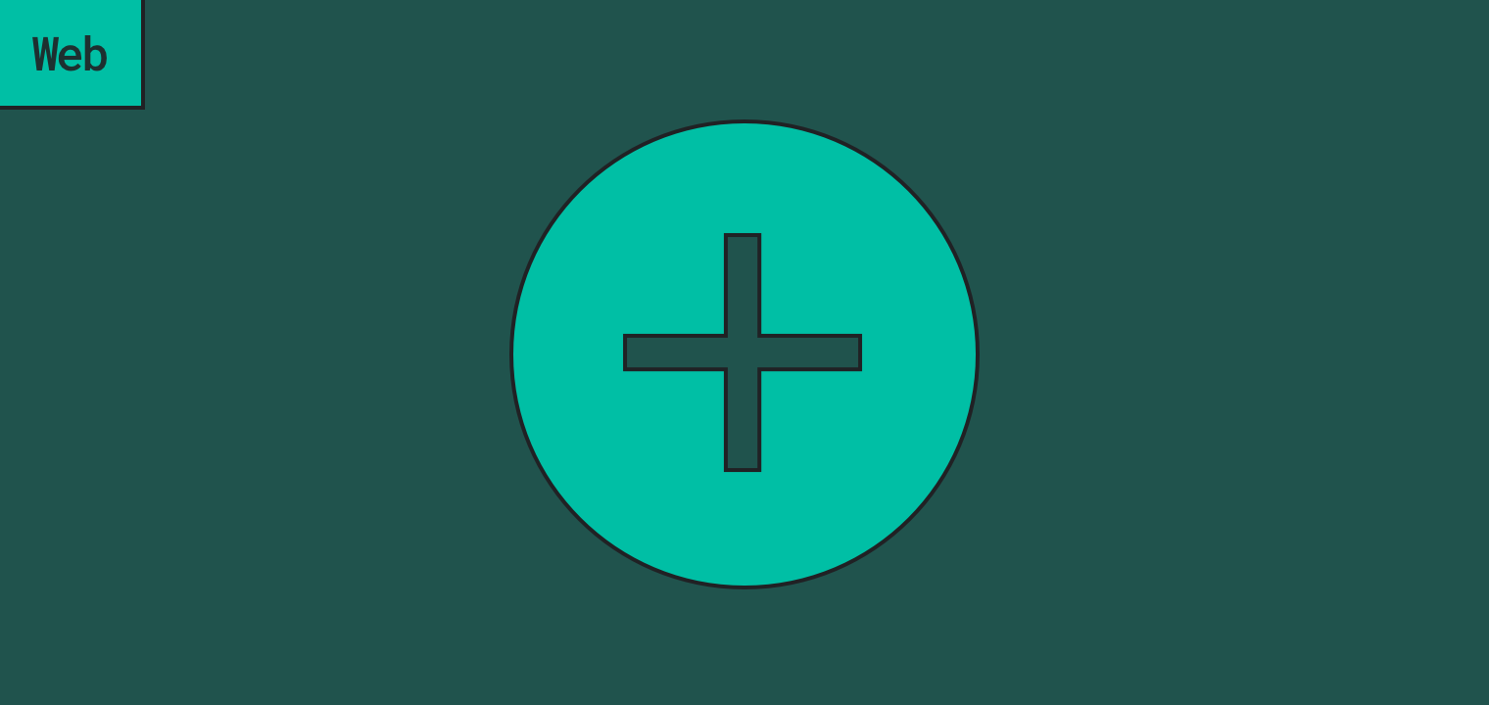
Enfoque Simple: Envolviendo los componentes de la vainilla de MDC Web
La forma más fácil de integrar MDC Web en frameworks es usar nuestros componentes de vainilla directamente. Esto funciona bien para los frameworks que asumen que se ejecutarán dentro del contexto de un navegador.

Slide 6
Enfoque Avanzado: Uso de fundaciones y adaptadores
Muchas bibliotecas/frameworks de front-end modernos terminan dirigiéndose a algo más que un navegador web. Para estos frameworks, y para algunas arquitecturas de aplicaciones altamente avanzadas, se requiere un enfoque más robusto.
Debido a la complejidad de aplicación, de momento solo utilizaremos el enfoque avanzado.

Slide 7
Implementación del enfoque simple
Incluya el CSS del componente en la página de la forma que desee.
Cree un componente contenedor para el framework de su elección y agregue una propiedad que se establecerá en el valor del componente web de MDC.
Cuando el componente contenedor se inicializa, cree una instancia del componente web de MDC con un elemento raíz y asígnelo a la propiedad mdcComponent.
Cuando el componente del contenedor se destruye (por ejemplo, se desvincula y se separa del DOM), llame a mdcComponent.destroy () para limpiar el componente web de MDC.

